Slide 1

Clase 6: Potenciación I
Departamento de Matemáticas
4tos y Egresados – Programa M2
Eje: Números y Proporcionalidad
Otoño, 2024

Slide 2

Objetivos de Aprendizaje
Resolver problemas que involucren operaciones con potencias y raíces.
Utilizar la notación científica para representar números en diferentes contextos.
Definir qué son las raíces y cómo se relacionan con las potencias y sus propiedades
Aplicar la racionalización para simplificar expresiones con raíces en el denominador.

Slide 3
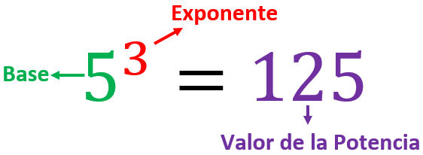
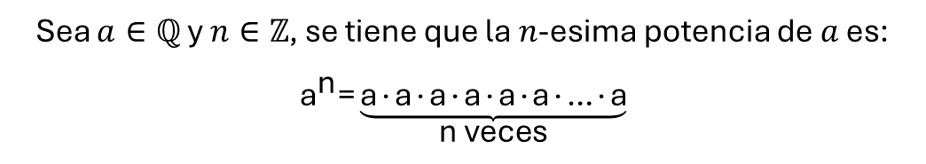
Potencias
Sea $a∈ℚ$ y $n∈ℤ$, se tiene que la $n$-esima potencia de $a$ es:
$${\text{a}}^{\text{n}}\text{=}\underset{\text{n} \text{veces}}{\underbrace{\text{a}\text{∙}\text{a}\text{∙}\text{a}\text{∙}\text{a}\text{∙}\text{a}\text{∙}\text{a}\text{∙…∙}\text{a}}}$$

Slide 4
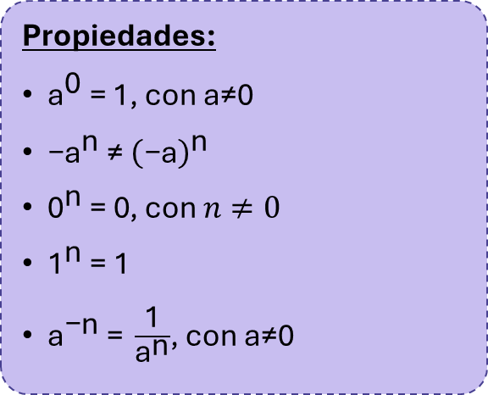
Propiedades de potencias
Propiedades:
${\text{a}}^{\text{0}}\text{ = 1}$, con a≠0
$\text{−}{\text{a}}^{\text{n}}\text{ ≠ }{\left(\text{−}\text{a}\right)}^{\text{n}}$
${\text{0}}^{\text{n} }\text{= 0}$, con $n≠0$
${\text{1}}^{\text{n}}\text{ = 1}$
${\text{a}}^{\text{−}\text{n}}\text{ = }\frac{\text{1}}{{\text{a}}^{\text{n}}}$, con a≠0

Slide 5

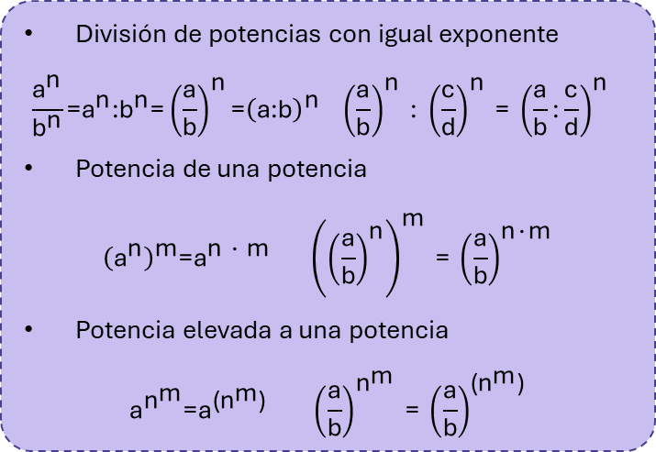
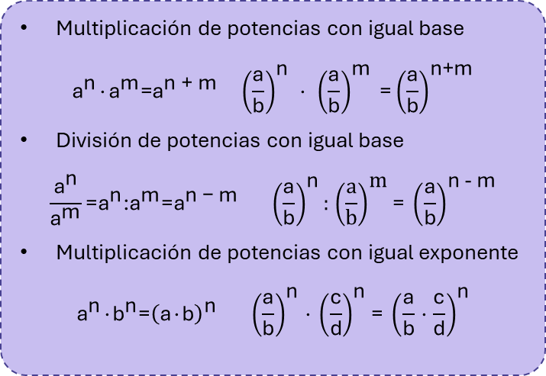
Operatoria con Potencias
Multiplicación de potencias con igual base
$${\text{a}}^{\text{n}}\text{∙}{\text{a}}^{\text{m}}\text{=}{\text{a}}^{\text{n}\text{ + }\text{m}} {\left(\frac{\text{a}}{\text{b}}\right)}^{\text{n}}\text{ ∙ }{\left(\frac{\text{a}}{\text{b}}\right)}^{\text{m}}\text{ =}{\left(\frac{\text{a}}{\text{b}}\right)}^{\text{n}\text{+}\text{m}}$$
División de potencias con igual base
$$\frac{{\text{a}}^{\text{n}}}{{\text{a}}^{\text{m}}}\text{=}{\text{a}}^{\text{n}}\text{:}{\text{a}}^{\text{m}}\text{=}{\text{a}}^{\text{n} \text{−} \text{m}} {\left(\frac{\text{a}}{\text{b}}\right)}^{\text{n}}\text{:}{ \left(\frac{\text{a}}{\text{b}}\right)}^{\text{m}}\text{ = }{\left(\frac{\text{a}}{\text{b}}\right)}^{\text{n}\text{ - }\text{m}}$$
Multiplicación de potencias con igual exponente
$${\text{a}}^{\text{n}}\text{∙}{\text{b}}^{\text{n}}\text{=}{\left(\text{a}\text{∙}\text{b}\right)}^{\text{n}} {\left(\frac{\text{a}}{\text{b}}\right)}^{\text{n}}\text{∙}{ \left(\frac{\text{c}}{\text{d}}\right)}^{\text{n}}\text{ = }{\left(\frac{\text{a}}{\text{b}}\text{∙}\frac{\text{c}}{\text{d}}\right)}^{\text{n}}$$
División de potencias con igual exponente
$$\frac{{\text{a}}^{\text{n}}}{{\text{b}}^{\text{n}}}\text{=}{\text{a}}^{\text{n}}\text{:}{\text{b}}^{\text{n}}\text{=}{\left(\frac{\text{a}}{\text{b}}\right)}^{\text{n}}\text{=}{\left(\text{a}\text{:}\text{b}\right)}^{\text{n}} {\left(\frac{\text{a}}{\text{b}}\right)}^{\text{n}} \text{: }{\left(\frac{\text{c}}{\text{d}}\right)}^{\text{n}}\text{ = }{\left(\frac{\text{a}}{\text{b}}\text{:}\frac{\text{c}}{\text{d}}\right)}^{\text{n}}$$
Potencia de una potencia
$${\left({\text{a}}^{\text{n}}\right)}^{\text{m}}\text{=}{\text{a}}^{\text{n}\text{ ∙ }\text{m}} {\left({\left(\frac{\text{a}}{\text{b}}\right)}^{\text{n}}\right)}^{\text{m}}\text{ = }{\left(\frac{\text{a}}{\text{b}}\right)}^{\text{n}\text{∙}\text{m}}$$
Potencia elevada a una potencia
$${\text{a}}^{{\text{n}}^{\text{m}}}\text{=}{\text{a}}^{{\text{(}\text{n}}^{\text{m}}\text{)}} {\left(\frac{\text{a}}{\text{b}}\right)}^{{\text{n}}^{\text{m}}}\text{ = }{\left(\frac{\text{a}}{\text{b}}\right)}^{{\text{(}\text{n}}^{\text{m}}\text{)}}$$
Pida a su profe ejemplos de la aplicación de las propiedades de potencias.

Slide 6
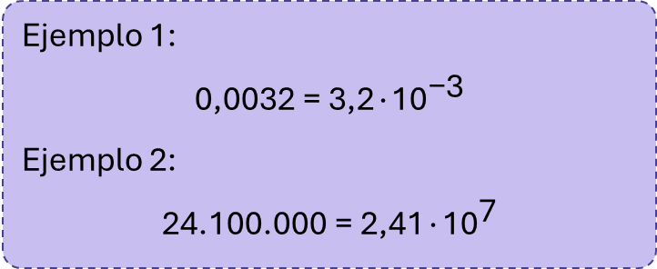

Notación en forma de potencias
Notación científica: Es un número de la forma
$\text{k}\text{∙}{\text{10}}^{\text{n}}$, donde, $\text{1≤}\left|\text{k}\right|\text{<10}$ y $\text{n}\text{ ∈ }ℤ$
Ejemplo 1:
$$\text{0,0032 = }{\text{3,2∙10}}^{\text{−}\text{3}}$$
Ejemplo 2:
$$\text{24.100.000 = 2,41∙}{\text{10}}^{\text{7}}$$

Slide 7
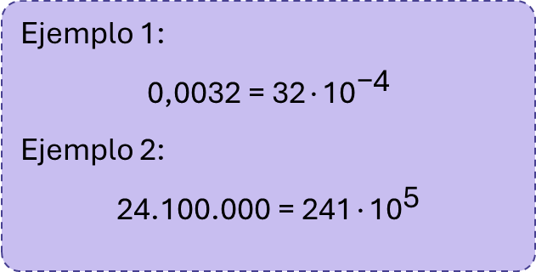

Notación en forma de potencias
Notación abreviada: Es un número de la forma
$\text{p}\text{∙}{\text{10}}^{\text{n}}$, donde p es el menor entero y $\text{n}\text{ ∈ }ℤ$
Ejemplo 1:
$$\text{0,0032 = }{\text{32∙10}}^{\text{−}\text{4}}$$
Ejemplo 2:
$$\text{24.100.000 = 241∙}{\text{10}}^{\text{5}}$$

Slide 8
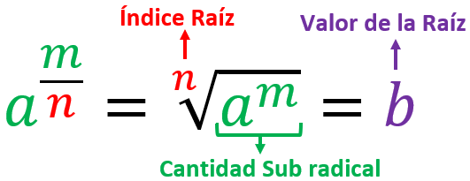
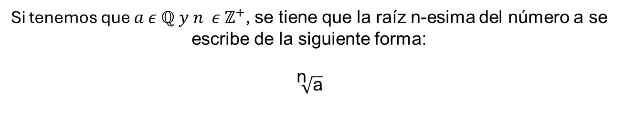
Raíces
Pida a su profe ejemplos de la transformación raíz-potencia
Si tenemos que $a ε ℚ y n ε ℤ^{+}$, se tiene que la raíz n-esima del número a se escribe de la siguiente forma:
$$\sqrt[\text{n}]{\text{a}}$$
Las raíces, corresponden a un caso especial de potencia, en donde el exponente ya no es un número entero, sino que corresponde a un número fraccionario en donde se tiene que el denominador de la fracción corresponderá al índice de la raíz, y la base de dicha potencia, con el numerador de la fracción como exponente, corresponderá a la cantidad sub-radical, dando como resultado el valor de la raíz.

Slide 9


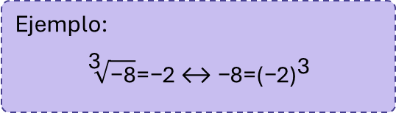

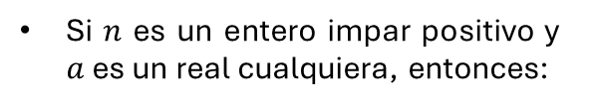
Raíces en los Reales
¡MUY IMPORTANTE!
Una raíz NO ESTARÁ DEFINIDA EN LOS REALES cuando su índice sea par y su cantidad sub-radical sea negativa, en este caso aparece la unidad imaginaria y por tanto el conjunto de los números imaginarios.
Ejemplo 1:
$$\sqrt{\text{−}\text{1}}\text{= }\text{i}$$
Ejemplo 2:
$$\sqrt{\text{−}\text{25}}\text{=5}\text{i}$$
Una raíz estará definida en los números reales sí y solo sí:
Si n es un entero par positivo y a≥0, entonces:
Si $n$ es un entero impar positivo y $a$ es un real cualquiera, entonces:
$\sqrt[\text{n}]{\text{a}}\text{=}\text{b}\text{↔}\text{a}\text{=}{\text{b}}^{\text{n}}$, b≥0
$\sqrt[\text{n}]{\text{a}}\text{=}\text{b}\text{↔}\text{a}\text{=}{\text{b}}^{\text{n}}$, b≥0
Ejemplo:
$$\sqrt[\text{2}]{\text{9}}\text{=3 }\text{↔}\text{ 9=}{\text{3}}^{\text{2}}$$
Ejemplo:
$$\sqrt[\text{3}]{\text{−}\text{8}}\text{=}\text{−}\text{2 }\text{↔} \text{−}\text{8=}{\text{(}\text{−}\text{2)}}^{\text{3}}$$

Slide 10
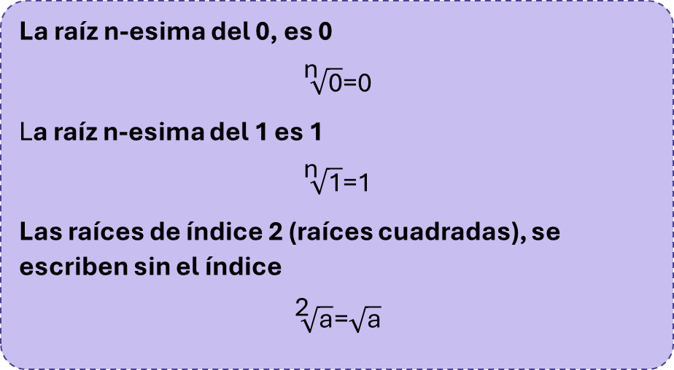
Propiedades de raíces
La raíz n-esima del 0, es 0
$$\sqrt[\text{n}]{\text{0}}\text{=0}$$
La raíz n-esima del 1 es 1
$$\sqrt[\text{n}]{\text{1}}\text{=1}$$
Las raíces de índice 2 (raíces cuadradas), se escriben sin el índice
$$\sqrt[\text{2}]{\text{a}}\text{=}\sqrt{\text{a}}$$

Slide 11



Operatoria con raíces
¡MUY IMPORTANTE !
En el ejemplo anterior radica la importancia de usar el valor absoluto al resolver una raíz cuadrada de exponente cuadrado, ya que, si simplemente hubiésemos “simplificado” el exponente con el índice de la potencia, el resultado hubiese sido negativo, lo que está mal, ya que la raíz deja de ser un número real.
$\sqrt{{\text{(3}\text{−}\text{5)}}^{\text{2}}}\text{=3}\text{−}\text{5}$= -2
Y el resultado de una raíz con índice par, no puede ser negativo.
Raíz cuadrada de exponente cuadrado
$$\sqrt{{\text{a}}^{\text{2}}}\text{≠}{\left(\sqrt{\text{a}}\right)}^{\text{2}}\text{→}\left\{ \begin{aligned}\sqrt{{\text{a}}^{\text{2}}}\text{=}\left|\text{a}\right| \\ {\left(\sqrt{\text{a}}\right)}^{\text{2}}\text{=}\text{a}\end{aligned}\right.$$
Ejemplo:
$\sqrt{{\text{(3}\text{−}\text{5)}}^{\text{2}}}\text{=|3}\text{−}\text{5}$|= 2

Slide 12
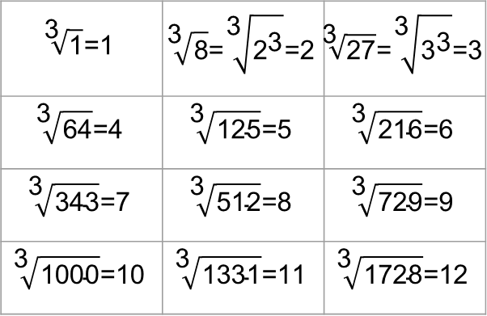
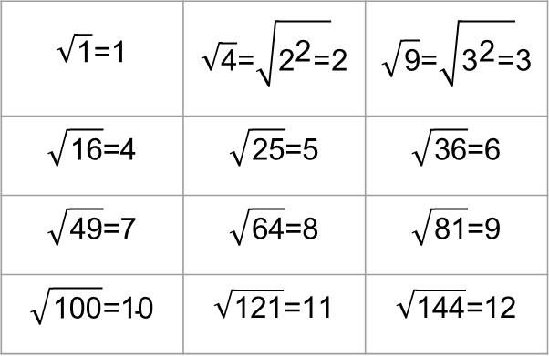
Operatoria con raíces
Raíces exactas
Raíces Cuadradas Exactas: Son aquellas cuyo índice es 2.
Raíces Cubicas Exactas: Son aquellas cuyo índice es 3.
$$\sqrt{\text{1}}\text{=1}$$ | $$\sqrt{\text{4}}\text{=}\sqrt{{\text{2}}^{\text{2}}\text{=}}\text{2}$$ | $$\sqrt{\text{9}}\text{=}\sqrt{{\text{3}}^{\text{2}}\text{=}}\text{3}$$
$$\sqrt{\text{16}}\text{=4}$$ | $$\sqrt{\text{25}}\text{=5}$$ | $$\sqrt{\text{36}}\text{=6}$$
$$\sqrt{\text{49}}\text{=7}$$ | $$\sqrt{\text{64}}\text{=8}$$ | $$\sqrt{\text{81}}\text{=9}$$
$$\sqrt{\text{100}}\text{=10}$$ | $$\sqrt{\text{121}}\text{=11}$$ | $$\sqrt{\text{144}}\text{=12}$$
$$\sqrt[\text{3}]{\text{1}}\text{=1}$$ | $$\sqrt[\text{3}]{\text{8}}\text{=}\sqrt[\text{3}]{{\text{2}}^{\text{3}}}\text{=2}$$ | $$\sqrt[\text{3}]{\text{27}}\text{=}\sqrt[\text{3}]{{\text{3}}^{\text{3}}}\text{=3}$$
$$\sqrt[\text{3}]{\text{64}}\text{=4}$$ | $$\sqrt[\text{3}]{\text{125}}\text{=5}$$ | $$\sqrt[\text{3}]{\text{216}}\text{=6}$$
$$\sqrt[\text{3}]{\text{343}}\text{=7}$$ | $$\sqrt[\text{3}]{\text{512}}\text{=8}$$ | $$\sqrt[\text{3}]{\text{729}}\text{=9}$$
$$\sqrt[\text{3}]{\text{1000}}\text{=10}$$ | $$\sqrt[\text{3}]{\text{1331}}\text{=11}$$ | $$\sqrt[\text{3}]{\text{1728}}\text{=12}$$

Slide 13
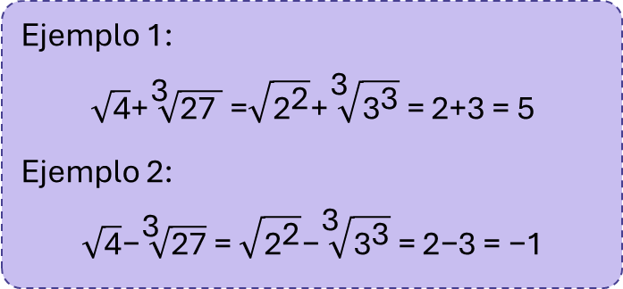
Operatoria con raíces
Adición y sustracción de raíces
Al igual que con las potencias, las raíces cumples prácticamente las mismas propiedades que operar con potencias, cumpliendo las mismas reglas.
Es necesario desarrollar las raíces y luego la operatoria respectiva.
Ejemplo 1:
$$\sqrt{\text{4}}\text{+}\sqrt[\text{3}]{\text{27 }}\text{ =}\sqrt{{\text{2}}^{\text{2}}}\text{+}\sqrt[\text{3}]{{\text{3}}^{\text{3}}}\text{ = 2+3 = 5}$$
Ejemplo 2:
$$\sqrt{\text{4}}\text{−}\sqrt[\text{3}]{\text{27}}\text{ = }\sqrt{{\text{2}}^{\text{2}}}\text{−}\sqrt[\text{3}]{{\text{3}}^{\text{3}}}\text{ = 2}\text{−}\text{3 = }\text{−}\text{1}$$

Slide 14
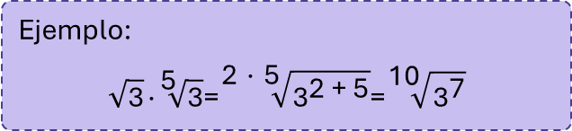
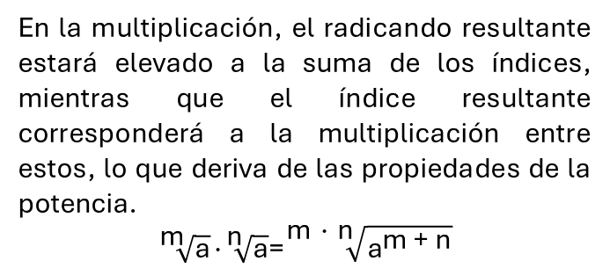
Operatoria con raíces
Multiplicación de raíces con igual cantidad sub-radical y distinto índice.
En la multiplicación, el radicando resultante estará elevado a la suma de los índices, mientras que el índice resultante corresponderá a la multiplicación entre estos, lo que deriva de las propiedades de la potencia.
$$\sqrt[\text{m}]{\text{a}}\text{∙}\sqrt[\text{n}]{\text{a}}\text{=}\sqrt[\text{m}\text{ ∙ }\text{n}]{{\text{a}}^{\text{m}\text{ + }\text{n}}}$$
Ejemplo:
$$\sqrt{\text{3}}\text{∙}\sqrt[\text{5}]{\text{3}}\text{=}\sqrt[\text{2 ∙ 5}]{{\text{3}}^{\text{2 + 5}}}\text{=}\sqrt[\text{10}]{{\text{3}}^{\text{7}}}$$
Esto es equivalente a convertir las raíces en potencias y realizar la multiplicación de potencias con igual base, teniendo que finalmente volver a convertir raíz.

Slide 15

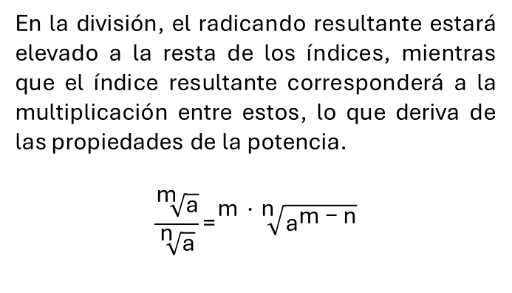
Operatoria con raíces
División de raíces con igual cantidad sub-radical y distinto índice.
En la división, el radicando resultante estará elevado a la resta de los índices, mientras que el índice resultante corresponderá a la multiplicación entre estos, lo que deriva de las propiedades de la potencia.
$$\frac{\sqrt[\text{m}]{\text{a}}}{\sqrt[\text{n}]{\text{a}}}\text{=}\sqrt[\text{m}\text{ ∙ }\text{n}]{{\text{a}}^{\text{m} \text{−} \text{n}}}$$
Ejemplo:
$$\frac{\sqrt[\text{3}]{\text{5}}}{\sqrt{\text{5}}}\text{=}\sqrt[\text{3}\text{∙}\text{2} ]{{\text{5}}^{\text{3 }\text{−}\text{ 2}}}\text{=}\sqrt[\text{6}]{\text{5}}$$
Esto es equivalente a convertir las raíces en potencias y realizar la división de potencias con igual base, teniendo que finalmente volver a convertir en raíz.

Slide 16

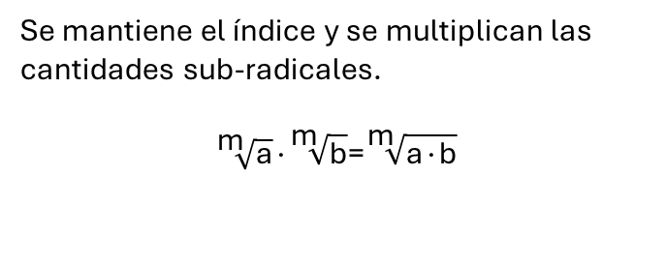
Operatoria con raíces
Multiplicación de raíces con igual índice.
Ejemplo:
$$\sqrt[\text{3}]{\text{4}}\text{∙}\sqrt[\text{3}]{\text{3}}\text{=}\sqrt[\text{3}]{\text{4∙3}}\text{=}\sqrt[\text{3}]{\text{12}}$$
Se mantiene el índice y se multiplican las cantidades sub-radicales.
$$\sqrt[\text{m}]{\text{a}}\text{∙}\sqrt[\text{m}]{\text{b}}\text{=}\sqrt[\text{m}]{\text{a}\text{∙}\text{b}}$$
Esto es equivalente a convertir las raíces en potencias y realizar la multiplicación de potencias con igual exponente, teniendo que finalmente volver a convertir en raíz.

Slide 17

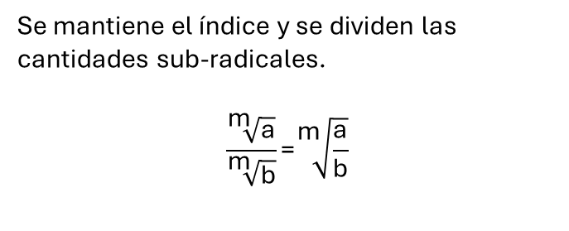
Operatoria con raíces
División de raíces con igual índice.
Ejemplo:
$$\frac{\sqrt{\text{3}}}{\sqrt{\text{7}}}\text{=}\sqrt{\frac{\text{3}}{\text{7}}}$$
Se mantiene el índice y se dividen las cantidades sub-radicales.
$$\frac{\sqrt[\text{m}]{\text{a}}}{\sqrt[\text{m}]{\text{b}}}\text{=}\sqrt[\text{m}]{\frac{\text{a}}{\text{b}}}$$
Esto es equivalente a convertir las raíces en potencias y realizar la división de potencias con igual exponente, teniendo que finalmente volver a convertir en raíz.

Slide 18
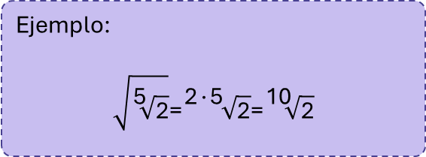
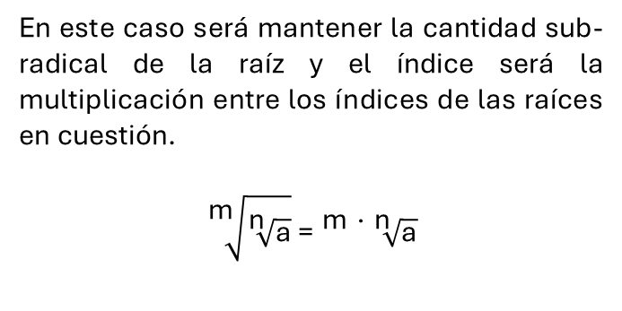
Operatoria con raíces
Raíz de una raíz.
En este caso será mantener la cantidad sub-radical de la raíz y el índice será la multiplicación entre los índices de las raíces en cuestión.
$$\sqrt[\text{m}]{\sqrt[\text{n}]{\text{a}}} \text{=} \sqrt[\text{m}\text{ ∙ }\text{n}]{\text{a}}$$
Ejemplo:
$$\sqrt{\sqrt[\text{5}]{\text{2}}}\text{=}\sqrt[\text{2}\text{∙}\text{5} ]{\text{2}}\text{=}\sqrt[\text{10}]{\text{2}}$$

Slide 19

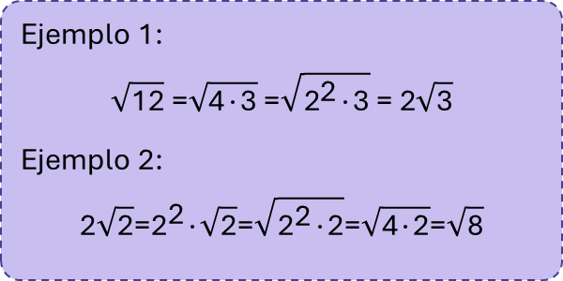
Operatoria con raíces
Operatoria combinada entre racionales y raíces.
Existen dos situaciones particulares que debemos tener en cuenta a la hora de resolver problemas con raíces, y que involucran números racionales, los que son:
Extraer factor desde cantidad sub-radical e ingresar factor a cantidad sub-radical.
En ambos casos el factor a ingresar o extraer debe ser expresado en forma de potencia de tal manera en que exponente de la potencia e índice de la raíz sean el mismo número.
$$\sqrt[\text{m}]{{\text{a}}^{\text{m}}\text{∙}\text{b}}\text{ ↔}\text{a}\text{ ∙}\sqrt[\text{m}]{\text{b}}$$
Ejemplo 1:
$$\sqrt{\text{12}}\text{ =}\sqrt{\text{4∙3}}\text{ =}\sqrt{{\text{2}}^{\text{2}}\text{∙3}}\text{ = 2}\sqrt{\text{3}}$$
Ejemplo 2:
$$\text{2}\sqrt{\text{2}}\text{=}{\text{2}}^{\text{2}}\text{∙}\sqrt{\text{2}}\text{=}\sqrt{{\text{2}}^{\text{2}}\text{∙2}}\text{=}\sqrt{\text{4∙2}}\text{=}\sqrt{\text{8}}$$

Slide 20
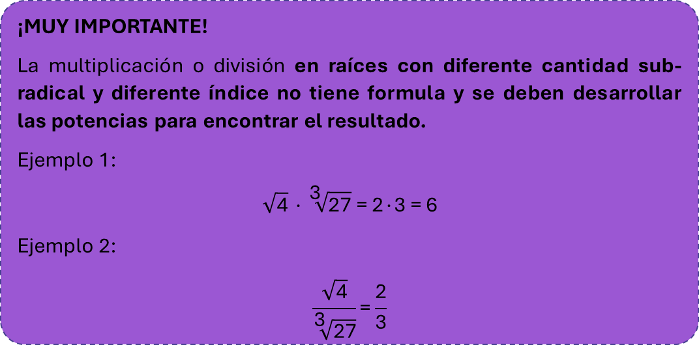
Operatoria con raíces
¡MUY IMPORTANTE!
La multiplicación o división en raíces con diferente cantidad sub-radical y diferente índice no tiene formula y se deben desarrollar las potencias para encontrar el resultado.
Ejemplo 1:
$$\sqrt{\text{4}}\text{ ∙ }\sqrt[\text{3}]{\text{27}}\text{ = 2∙3 = 6}$$
Ejemplo 2:
$$\frac{\sqrt{\text{4}}}{\sqrt[\text{3}]{\text{27}}}\text{=}\frac{\text{2}}{\text{3}}$$

Slide 21
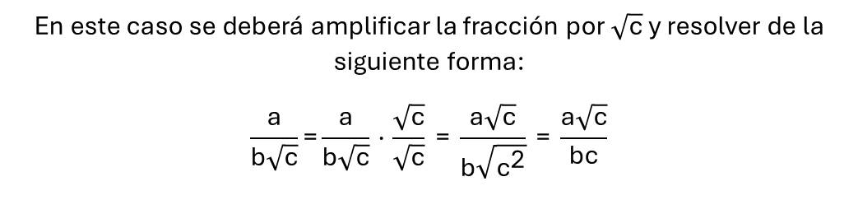
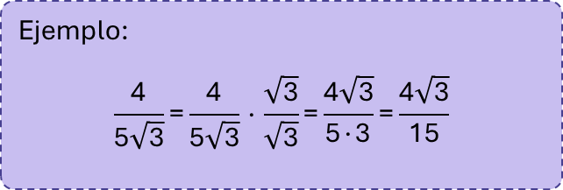
Racionalización
Fracciones de la forma $\frac{\text{a}}{\text{b}\sqrt{\text{c}}}$
En este caso se deberá amplificar la fracción por $\sqrt{\text{c}}$ y resolver de la siguiente forma:
$$\frac{\text{a}}{\text{b}\sqrt{\text{c}}}\text{=}\frac{\text{a}}{\text{b}\sqrt{\text{c}}}\text{∙}\frac{\sqrt{\text{c}}}{\sqrt{\text{c}}}\text{ = }\frac{\text{a}\sqrt{\text{c}}}{\text{b}\sqrt{{\text{c}}^{\text{2}}}}\text{ = }\frac{\text{a}\sqrt{\text{c}}}{\text{bc}}$$
Ejemplo:
$$\frac{\text{4}}{\text{5}\sqrt{\text{3}}}\text{=}\frac{\text{4}}{\text{5}\sqrt{\text{3}}}\text{∙}\frac{\sqrt{\text{3}}}{\sqrt{\text{3}}}\text{=}\frac{\text{4}\sqrt{\text{3}}}{\text{5∙3}}\text{=}\frac{\text{4}\sqrt{\text{3}}}{\text{15}}$$

Slide 22
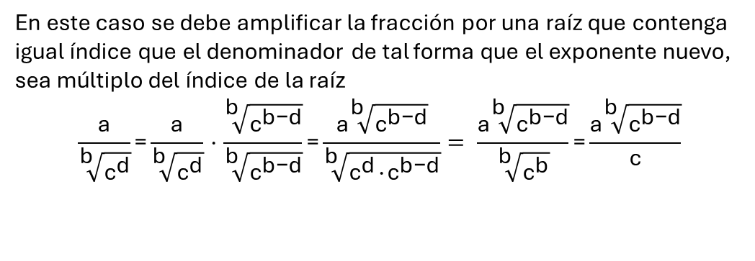

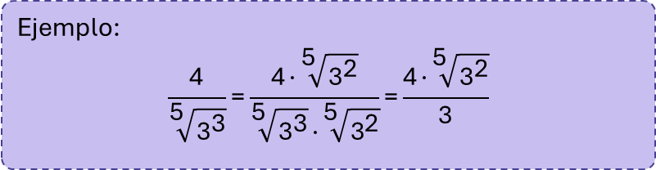
Racionalización
Fracciones de la forma $\frac{\text{a}}{\sqrt[\text{b}]{{\text{c}}^{\text{d}}}}$
En este caso se debe amplificar la fracción por una raíz que contenga igual índice que el denominador de tal forma que el exponente nuevo, sea múltiplo del índice de la raíz
$$\frac{\text{a}}{\sqrt[\text{b}]{{\text{c}}^{\text{d}}}}\text{=}\frac{\text{a}}{\sqrt[\text{b}]{{\text{c}}^{\text{d}}}}\text{∙}\frac{\sqrt[\text{b}]{{\text{c}}^{\text{b}\text{−}\text{d}}}}{\sqrt[\text{b}]{{\text{c}}^{\text{b}\text{−}\text{d}}}}\text{=}\frac{\text{a}\sqrt[\text{b}]{{\text{c}}^{\text{b}\text{−}\text{d}}}}{\sqrt[\text{b}]{{{\text{c}}^{\text{d}}\text{∙}\text{c}}^{\text{b}\text{−}\text{d}}}}= \frac{\text{a}\sqrt[\text{b}]{{\text{c}}^{\text{b}\text{−}\text{d}}}}{\sqrt[\text{b}]{{\text{c}}^{\text{b}}}}\text{=}\frac{\text{a}\sqrt[\text{b}]{{\text{c}}^{\text{b}\text{−}\text{d}}}}{\text{c}}$$
Ejemplo:
$$\frac{\text{4}}{\sqrt[\text{5}]{{\text{3}}^{\text{3}}}}\text{=}\frac{\text{4∙}\sqrt[\text{5}]{{\text{3}}^{\text{2}}}}{\sqrt[\text{5}]{{\text{3}}^{\text{3}}}\text{∙}\sqrt[\text{5}]{{\text{3}}^{\text{2}}}}\text{=}\frac{\text{4∙}\sqrt[\text{5}]{{\text{3}}^{\text{2}}}}{\text{3}}$$

Slide 23


Slide 24

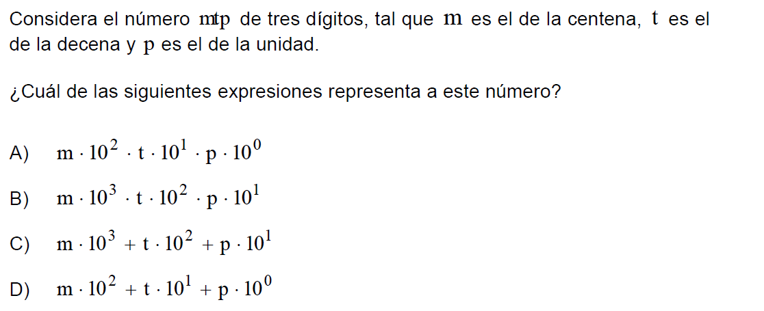

Pregunta N°1
Respuesta Correcta
D
DEMRE: PAES M1 Matemáticas Regular Admisión 2024

Slide 25
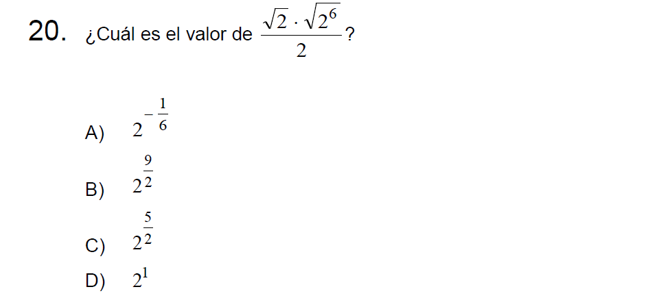
Pregunta N°2
Respuesta Correcta
C
DEMRE: PAES M1 Matemáticas Regular Admisión 2024

Slide 26
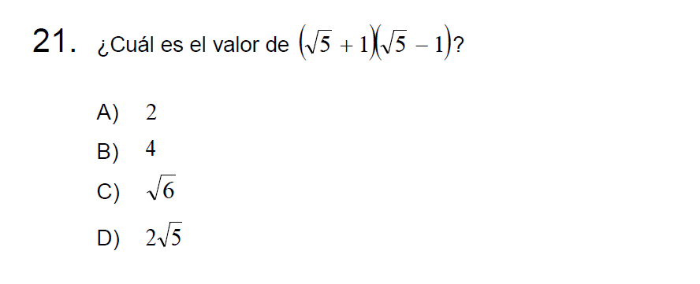
Pregunta N°3
Respuesta Correcta
B
DEMRE: PAES M1 Matemáticas Regular Admisión 2024

Slide 27
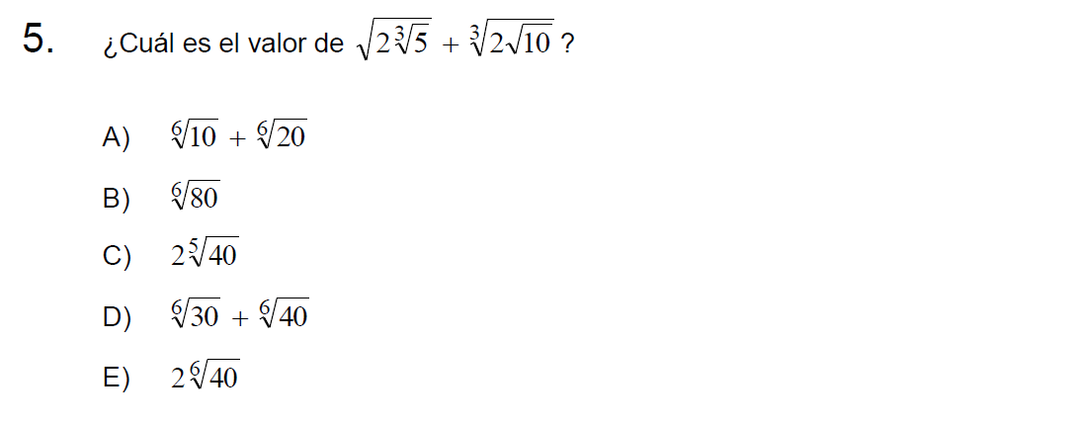
Pregunta N°4
Respuesta Correcta
E
DEMRE: PAES M2 Matemáticas Regular Admisión 2024

Slide 28
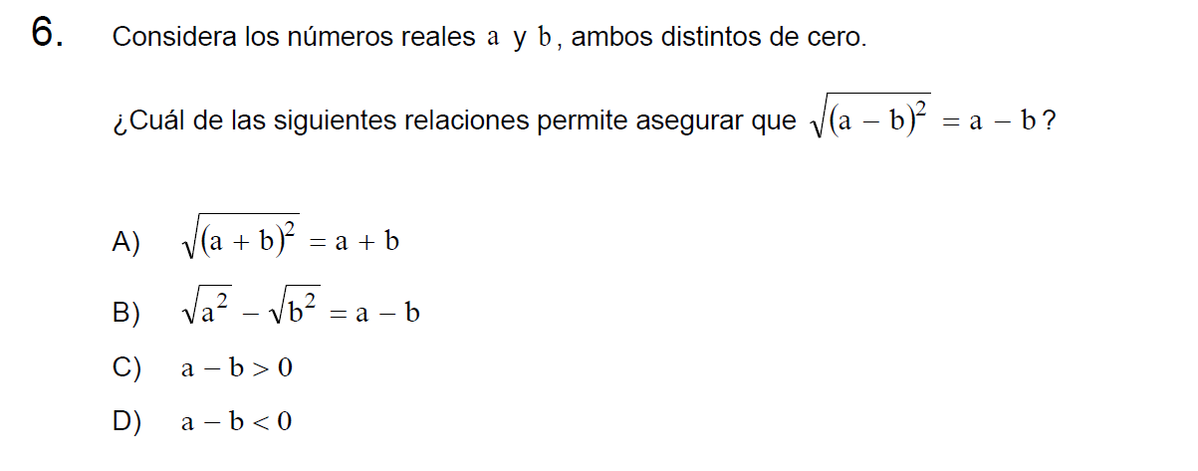
Pregunta N°5
Respuesta Correcta
C
DEMRE: PAES M2 Matemáticas Regular Admisión 2024

Slide 29
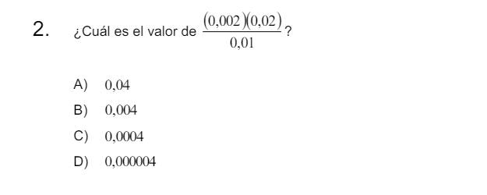
Pregunta N°6
Respuesta Correcta
B
DEMRE: PAES M1 Matemáticas Invierno Admisión 2024

Slide 30
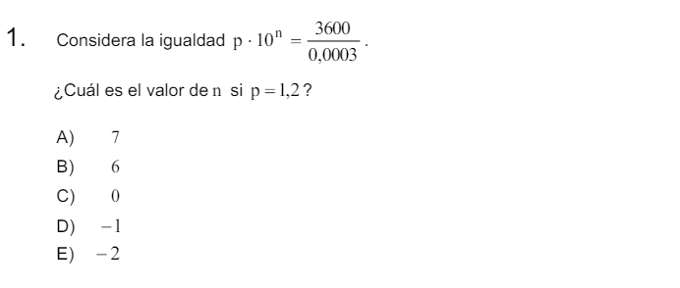
Pregunta N°7
Respuesta Correcta
A
DEMRE: PAES M2 Matemáticas Invierno Admisión 2024

Slide 31
Hoy aprendimos
Operaciones con potencias.
Notación científica para representar números en diferentes contextos.
Las raíces y cómo se relacionan con las potencias y sus propiedades
Racionalización para simplificar expresiones con raíces en el denominador.

Slide 32
Clase 6: Potenciación I
Departamento de Matemáticas
4tos y Egresados – Programa M2
Eje: Números y Proporcionalidad
Otoño, 2024

